Slide 1
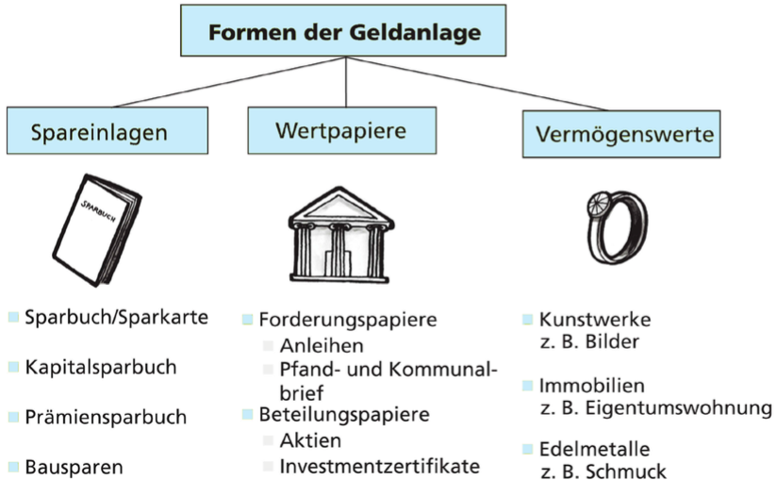
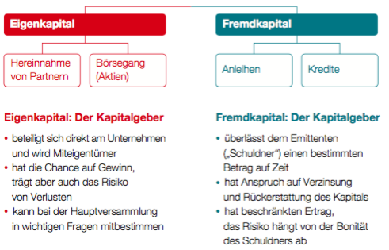
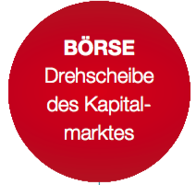
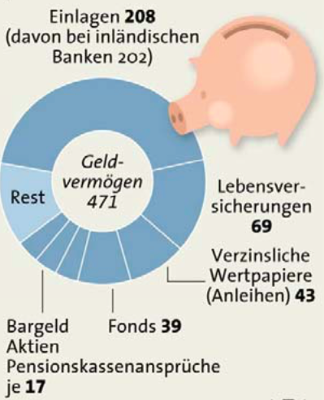
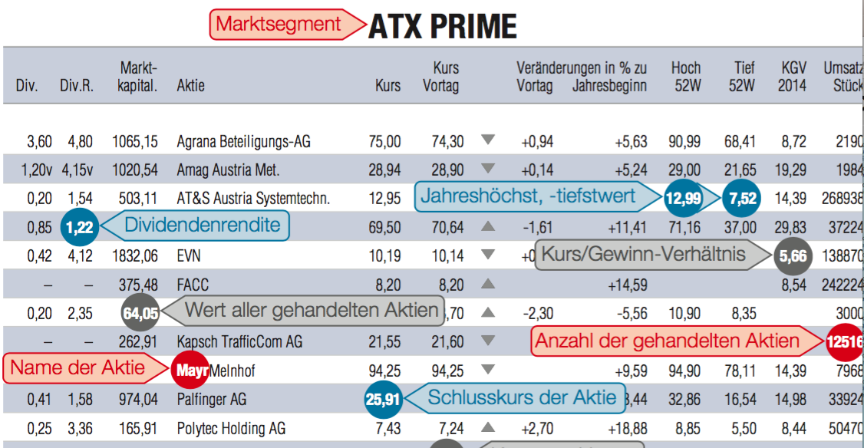
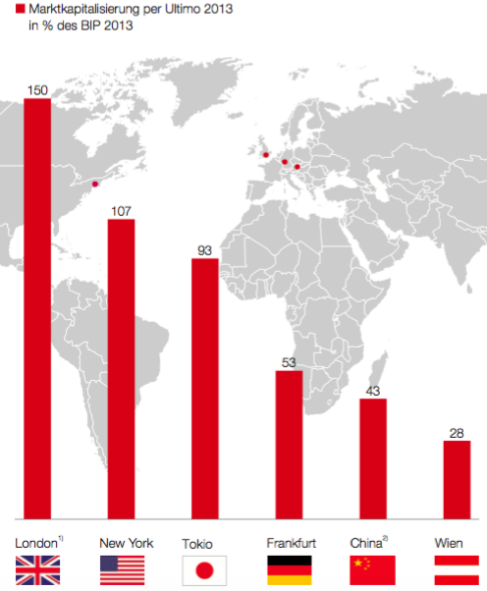
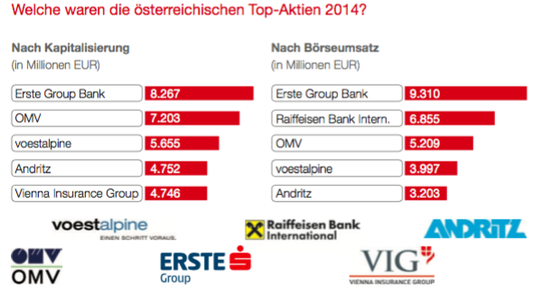
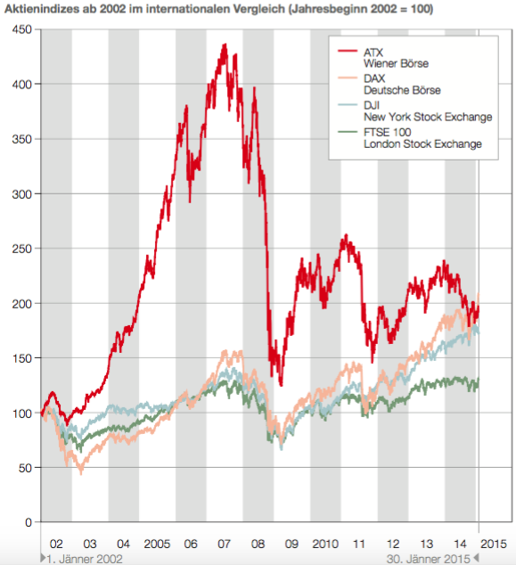
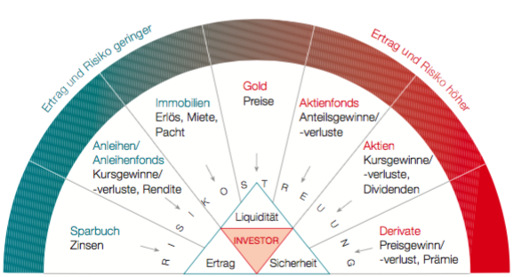
Börse, Finanzmärkte
Ziel/Kompetenzen: Funktionieren von Börse, Finanzmarkt (Kapitalmarkt) erklären, Überblick über Anlagemöglichkeiten geben können, kritisch reflektieren können
2) Kapital-Nachfrager
Börse, Finanzmärkte
3) Kapital-Angebot
Öffentliche Hand: z.B. Schuldverschreibungen (Bundesanleihe)
Börsen sind Marktplätze auf denen zwischen Kapitalnachfragern und Kapitalanbietern vermittelt wird:
Börsen dienen zur Kapitalaufnahme und zum
Handel mit Werten.
Vermittler: Investmentbanken,
Banken oder Vermögensberater
Kursermittlung: Verkauf- und Kaufaufträge (Orderbuch)
Kursentwicklung:  Bull (Hausse),  Bear (Baisse)
Börsenarten: Wertpapier-/Waren-, Kassa- (kurze Zeit)/Termin- (später), Präsenz-/Computerbörsen
Segmente: unt. Gruppen von Unternehmen z.B. für Wien:
Equity (ATX prime, Mid Market, Standard) Bond (Anleihen)
Derivatives, Structured Products and Other Securities,
Regulierung: relativ gering (Insiderhandel, „Frontrunning“)
Trends: Hochfrequenzhandel, kurze Behaltedauer v.a. bei Aktien, Algorithmen (2/3 des Handels durch Computer)
Börsen gibt es seit 15. Jh (Brügge Bankier:“Van der Burse“). Seit damals gab es auch
Finanzkrisen (verursacht oder verstärkt durch Spekulation: z.B. Amsterdam 1637,NY 1929, 2008)
Investor: Institutionelle (z.B. Pensionsfonds) oder private Anleger Geldvermögen in AT (2008)
470 Mrd € Netto: 308 Mrd €
Unternehmen mit i.d.R. sehr großem Finanzierungsbedard
8) Wertpapiere: Grundsatz: Kaufe nur, was du verstehst!
Aktien: Beteiligung i.e. Eigenkapital Kursblatt:
Dividende: Gewinn
Arten:
Stammaktien
Vorzugsaktien
(Höhere Dividende
kein Stimmrecht)
Risiko: hoch, starke
Kursschwankungen
Durchschnittsrendite:
θR=(Gewinn p.a. + D)/Kaufpreis*100
Dividendenrendite
DR=D/Kaufpreis*100
KGV: Kurs/Gewinn: wie teuer ist Aktie im Vergleich
Wann amortisiert s. Kaufpreis aus Gewinn
Einflussfaktoren: Branche, Unternehmensdaten, Analysten, Leitzinssatz, Politik, Wechselkurse, Konj…
4) Börsegang „IPO“ von Unt.
Mehrmonatiger Prozess zur substantiellen Kapitalaufnahme an Börsen:„IPO“ (Initial Public Offering)
Investmentbanken agieren als Intermediäre, Bewertung, Ausgabe, Platzierung auf einem Finanzplatz
Kosten: 4-7% des Emissionsvolumens
Voraussetzungen: rechtlich, wirtschaftlich, Management, RW,
6) Finanzplätze
5) Aktiengesellschaft
Bedeutung der Finanzplätze gemessen an der Marktkapitalisierung (Börsenwert v. Unternehmen) / BIP
Aktionäre haben auch Rechte:
Stimmrecht in Hauptversammlung, Dividende, Bezugsrecht bei Ausgabe von neuen (jungen) Aktien, Liquidationserlös
AG‘s haben Pflichten
Information & Veröffentlichung, Bilanzierung (IFRS)
Wichtige Kennzahlen (RW): EBIT, EBIT DA, Eigenkapitalquote,...
Anleihen: Forderungswertpapier i.e. Fremdkapital,
vgl. endfälliger lfr. Kredit
(Verzinsung: fix, variable oder 0 Bond) , Effektivverzinsung (Zus.kosten, Agio)
Berechnung Eff.verz.: zB 3% Nom.zinssatz/Ausgabekurs 106; =3%/106=2,8%
Risiko: geringere Kursschwankungen als bei Aktien, Bundesanleihen sind mündelsicher (Veranlagungskriterium als Vormund: Verzinsung, min. Risiko)
Bonität von Emittenten wird von Rating Agenturen (Moodys, S&P, Fitch) eingeschätzt, Ratings: AAA (erstklassig) – D (default)
Mezzaninkapital: Elemente von EK u. FK z.B. Wandelanleihe (Anleihe > Aktie)
7) Indizes / „Barometer“
Investmentfons: Topf (Aktien-, Anleihen-, Mixfonds) viele Anleger zahlen ein Jeder Anleger ist Miteigentümer am Gesamtvermögen (+ Risikostreuung, - Kosten)
Ansprüche: Gewinnbeteiligung, ord. Verwaltung, Information, ggf. Rückgabe (nicht: ETF)
ETF (Exchange-traded Funds): Passivfond (nicht von Investmentgesellschaft gemanaged, Indexnachbildung: S&P500, MSCI World, DAX, Branchenindex, (einfach, günstig, flexibel)
Index: Kennzahl , ermöglicht Vergleich im Zeitablauf
Gewichtet aus best. Unternehmen z.B. S&P 500, ATX
Derivative: stand. Rechte zum Kauf („Call“) oder Verkauf („Put“) von Werten: z.B. Aktien, Indizes, Rohstoffe, Werte,... (hochriskant)
ATX (Wien)
DAX (Frankfurt)
Dow Jones (NY)
FTSE 100 (London)
Nikkei (Tokio)
S&P 500
NASDAG
9) Spannungsfelder
bei Geldanlage
Sicherheit
Ertrag
Ethik

Slide 2
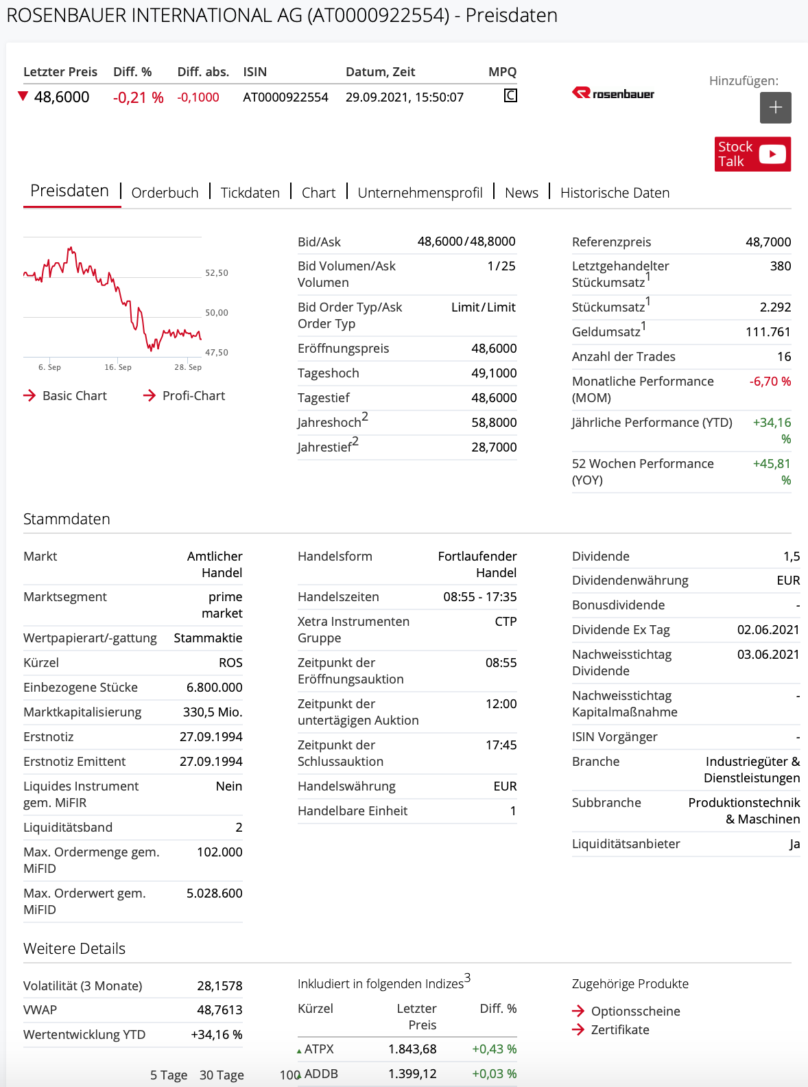
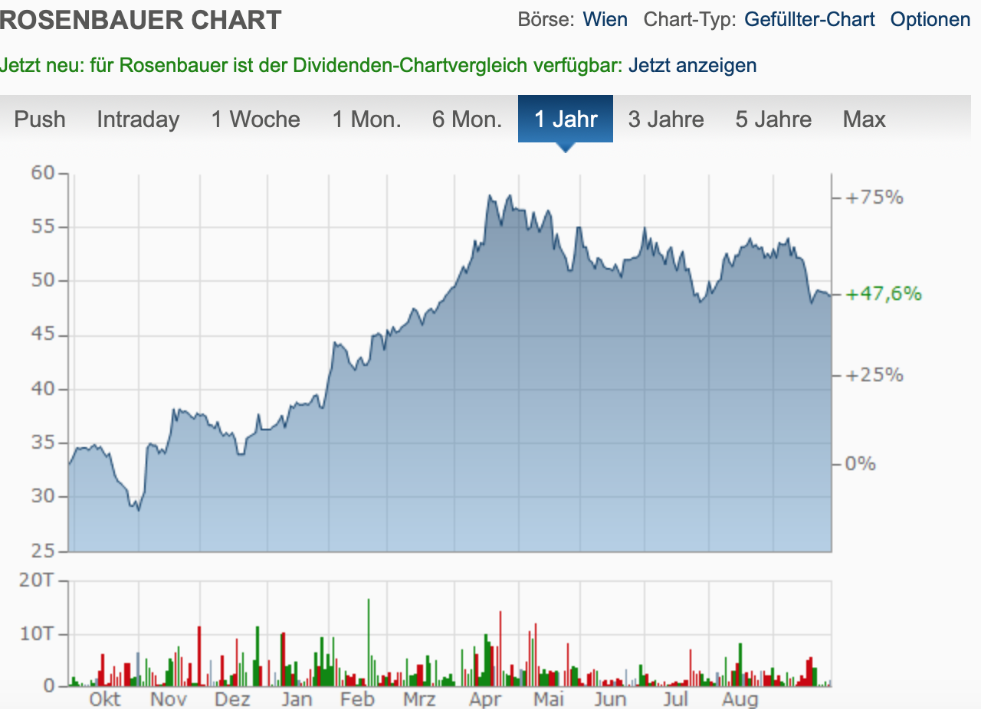
Preisdaten Wiener Börse
Name des Unternehmens… AG
Letzter Preis und Differenz zu Vortag, … ISIN: Wertpapierkennnummer
Preisdaten & Handelsdetails
Bid / Ask
Gehandelte Stück
Umsatz
Anzahl Trades
Performance: YTD und 52 Wochen
Stammdaten
Marktsegment: Prime
Marktkapitalisierung: Wert aller Aktien, Was bezahlt man für das ganze Unternehmen
Währung
Dividende (Höhe, Währung, Zeitpunkt): nur bei Gewinn - Ausschüttung
Branche
…
Weitere Details
Volatilität: Wie stark schwankt der Kurs?
Weitere Produkte: Optionsscheine, Zertifikate… / nicht nur Aktien
Info auf Finanzen.net
Jahreschart: Aktienkurs der letzten 12 Monate
KGV: Kurs Gewinnverhältnis: zuletzt von 10,75 auf 8,53… positiv, man hat seine Investition schneller retour

Slide 3
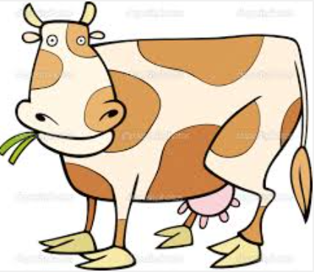
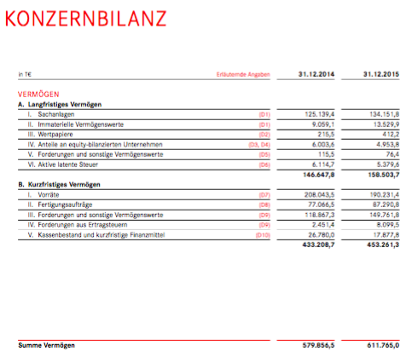
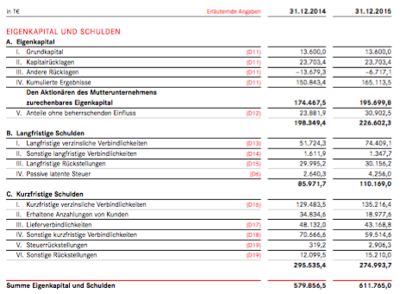
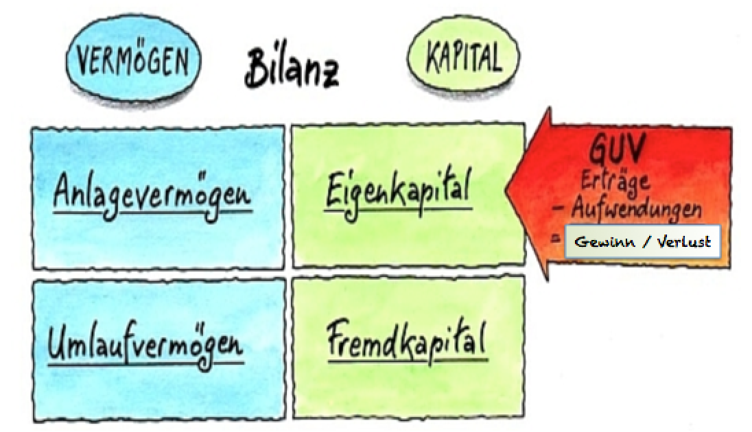
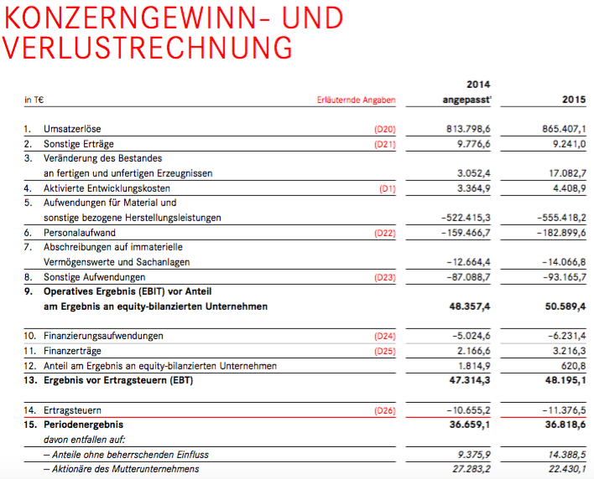
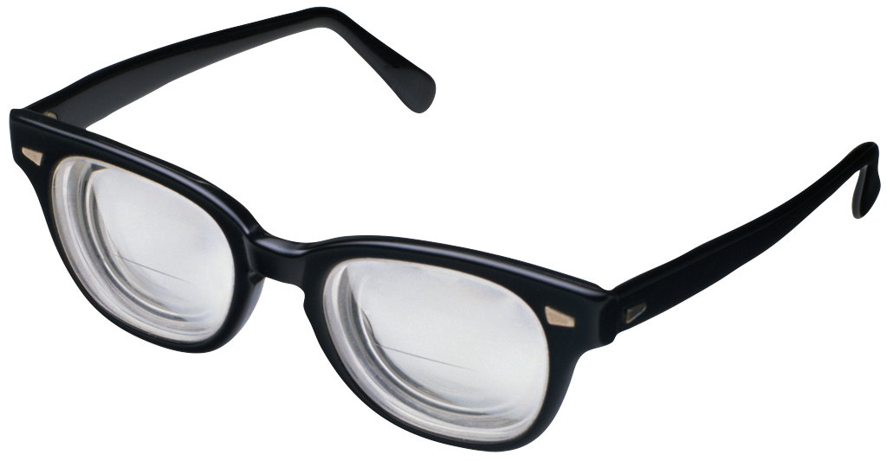
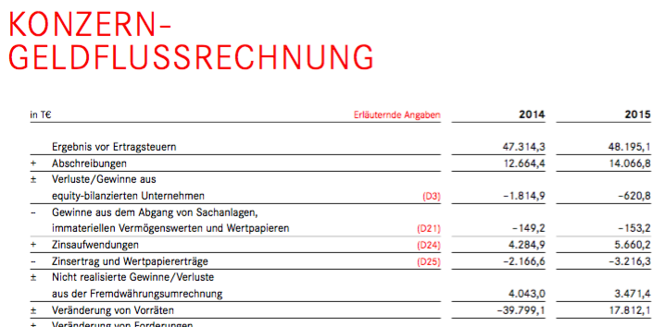
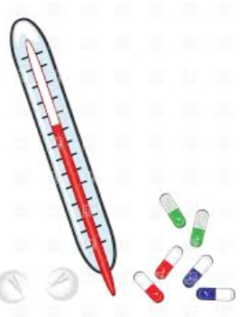
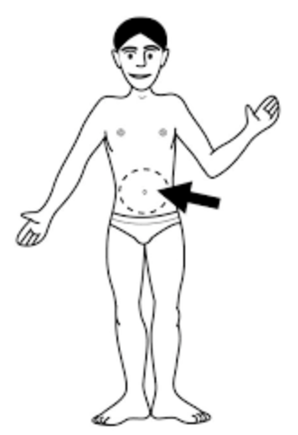
Bilanzanalyse
Ziel: Kompetenz Sich ein Bild über die Lagen eines Unternehmens zu verschaffen, Empfehlungen abgeben können (z.B. Kreditvergabe, Investition in das Unternehmen)
Bilanz & GuV
Woher?
Geschäftsbericht / Jahresabschluss: Firmenbuch,
Unternehmenswebsite: Investors Relaitions
Börsennotierende Ges. müssen veröffentlichen Konzerne
Bilanz + G&V + Geldflussrechnung , Anhang, Lagebericht,
Konzerne bilanzieren i.d.R.nach IFRS = Int. Financial Reporting Standards >
Unterschiede Bilanzierung: IFRS (US GAAP) versus UGB:
(IFRS, US GAAP: andere Formvorschriften, weniger konservativ)
(z.B. Mercedes hatte bei Erstnotiz Verlust in HGB und Gewinn in US GAAP)
Gliederung (kfr. / lfr Vermögen u Verbindlichkeiten)
Ziele: UGB > Gläbigerschutz, IFRS > Anlegerschutz, Infopflicht
Grundsätze: UGB > Vorsicht, IFRS > „true & fair view“
IFRS z.B. (höhere Werte im AV mgl, weniger Rückstellungen,...)
Bilanzpolitik: UGB > Wahlrechte, IFRS > keine Wahlrechte
Bestandteile: IFRS mehr: > Kapitalflussrechnung, EK Veränd.r.
Offenlegung & Prüfungspflicht: UGB abhängig von Größe und Rechtsform
Wer ist interessiert?
Stakeholder
Eigentümer (Shareholder)
Banken
Ratingagenturen
Finanzanalysten
Journalisten
Mitarbeiter
Wirtaftsprüfer
Staat / Finanzbehörden
Interessen
Gewinn, Dividende, Stabilität
Bonität
Bonität
Investment Analysen
Artikeln, Berichte
Jobsicherheit, Boni, ...
Haftung
Steuern, ... § URG: Eigenmittelquote 8%, Schuldentilgungsdauer 15 Jahre
Wie wird sie gemacht?
Beachtung: Welches Unternehmen / Branche / Zeitraum (mehr Jahre)
Warum Analyse?
Schritte: 1) Bilanz, G&V lesen 2) Kennzahl berechnen 3) Interpretieren 4) Empfehlung (Investition od. Kreditvergabe, ...)
Wie gesund? >
(Finanzielle Stabilität: > Bilanz)
Kennzahlen | Berechnung | Interpretation
mehr
als
Investitions-struktur
Finanzierung-struktur
Liquidität
(wie gut können kfr. Verb. zurückgezahlt werden mit 1.° Cash, 2.° Cash+Ford, 3.° UV, Working Capital)
Cash Flow (nach Praktikermethode)
= EBT+AfA
Selbstfinanzierungskraft, Investition, Ausschüttung, Tilgung von Verb.,... (EBT=EGT)
Quicktest
1) Eigenkapitalquote (vgl. 8% Eigenmittelquote URG)
2) Entschuldungsdauer (vgl. 15 Jahres Schuldentilgungsdauer URG)
3) Cash Flow - Leistungsrate
4) Gesamtkapitalrentabilität
Bewertung
1 | 2 | 3 | 4 | 5
>30% | >20% | >10% | <10% | neg.
<3J | <5J | <12J | >12J | >30J
>10% | >8% | >5% | <5% | neg.
>15% | >12% | >8% | <8% | neg.
= EK*100/GK
= (FK-liqu.Mittel)/CF
= CF*100/Umsatz
= (EGT+Zinsen)*100/GK
Stabilität in % des GK, je größer desto besser
theor. Jahre, bis Schulden aus CF bezahlt sind
CF in % des Umsatzes / wie ertragsstark...
% Verzinsung des Kapitals
Wie erfolgreich? >
(Ertragskraft > G&V)
weitere Kennzahlen
Liquidität 2 Grades
Working Capital
Goldene Finanzierungsregel (Anl.d. 2.°)
Anlagenintensität
= (Zahlm.+kfr.Ford)*100/(kfr. Verb)
= UV (kfr. Verm)- kurzfr. Verb
(EK+lf FK)*100/AV
AV*100/GV
können kfr. Verbindlichkeiten durch Zahlungsm+kfr. Ford. abgedeckt werden
ist UV kurzfristig finanziert?
Ist AV fristenkonform (langfristig) finanziert?
Ist das Unternehmen anlage- oder umlaufintensiv
Ergebnisanalyse (GuV Bestandteile)
(woher kommt Ergebnis)
Rentabilitätsanalyse
(wie sehr lohnt sich...)
wichtige G&V u Bilanzposten
Umsatz, Aufwände (WES,...) , Gewinn
Entwicklung von AV, Forderungen,
Entwicklung EK, FK (Schulden)
Delta in% (+ oder -)
=(akt.*100/Vj Wert)-100
bzw. Delta absolut
Gründe deuten: z.B. Marktwachstum, Einsparung,..
Zusammenhänge, z.B. Umsatz u. Forderungen, etc.
Zusammenhänge z.B. Kredite und Zinsen, etc.
Börsennotierende Konzerne bilanzieren nach IFRS
Bilanzierung UGB (öst. Unternehmensgesetzbuch)
Ziel: Gläubigerschutz
Prinzip: Vorsicht (Akt: mild u streng Niederstwert, Pass: Höchstwert)
Wahlrechte (GWG,...)
Selbst erstellte SW Akt.verbot
Forderungen Devisen: Niederstwert
Gliederung: Anlagevermögen, UV,...
Bilanzierung IFRS (Int. Financial Reporting Standards)
Ziel: Anlegerschutz
Prinzip: True & Fair View, höhere Gewinne
Keine Wahlrechte
Selbst erstellte SW Akt.pflicht
Forderungen Devisen: Stichtagskurs
Gliederung: langfristiges Vermögen...
Kennzahlen (börsennot. Ges. / IFRS)
EBIT -Marge (EBIT Leistungsrate: Earnings before interest & tax in % des Umsatzes)
EBIT-DA (Earnings before interest & tax & depreciation & amortization)
Marktkapitalisierung (in Euro)
KGV (in Jahren)
=EBIT*100 / Umsatz
= EBIT + AfA
= Preis der Aktie*Anzahl
= Kurs / Gewinn pro Aktie
Vergleichszahl für die Ertragskraft: Profitabilität (mit and Unt., oder im Zeitablauf), besser als CF Leistungsrate, weil viele Unternehmen diese Kennzahl veröffentlichen
Vergleichzahl, die Kerngeschäft (EBIT ohne AfA) berücksichtigt, vgl Cf prakt. M.
Dzt. Unternehmenswert (Was muss man für alle Aktien eines Unt. bezahlen)
Wie lange dauert es, bis der Aktienkaufpreis aus dem Gewinn finanziert ist.
+ Geldfluss Rechnung, + Eigenkapitalveränderungsrechnung

